Slide 1


EREDMÉNY KOMMUNIKÁCIÓ
„GINOP-1.2.15-21 - Mikro-, kis- és középvállalkozások egészségipari termékek gyártására irányuló fejlesztéseinek támogatása”
Körösladány,2022.01.31.

Slide 2
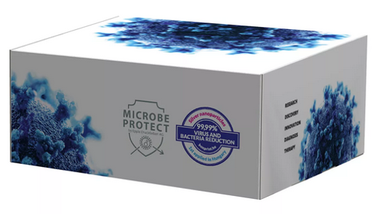
LEGÚJABB INNOVÁCIÓNK
VÍRUS SEMLEGESÍTŐ FELÜLETKEZELÉS
Magyarországon elsőként alkalmazzuk a csomagolóanyag gyártó nyomdák közül a vírus-, és baktérium semlegesítő felületkezelést, mely a rá kerülő vírusok és baktériumok akár 99,99%-át elpusztítja.

Slide 3
TECHNOLÓGIA ÉS FUNKCIONALITÁS
A vírus-és baktériummentes hatást nano-ezüst részecskékkel ellátott lakk-, vagy fóliabevonattal érjük el, amelyet speciális géppark segítségével viszünk fel a csomagolóanyagok felületére. Az így kezelt csomagolóanyagokra rákerülő vírusok és baktériumok száma jelentősen, akár 99,99%-al lecsökken, így ezek a felületek megszűnnek vírushordozóként funkcionálni.
A fejlesztéssel elsősorban a hazai egészségipari, higiéniai és élelmiszeripari termékek csomagolását kívánjuk biztonságosabbá tenni a Box Print- FSD Packaging Kft.-nél.
A működési mechanizmus lényege, hogy a vírus-és baktériummentes hatást biztosító nano-ezüst részecskék szilárdan rögzülnek a lakkfilmben, ahonnan minimális nedvesség hatására, - elég a levegő páratartalma, vagy az emberi bőr nedvessége - pozitív töltésű ezüstionokat szabadítanak fel, amelyek jelentősen csökkentik a vírusok és a baktériumok számát a lakkozott felületen. A lakkbevonat hatása folytonos és hosszantartóan aktív. A lakk funkcionalitását ISO szabványnak megfelelően baktériumfajokkal és a koronavírus- család törzsével szemben sikeresen tesztelték.

Slide 4
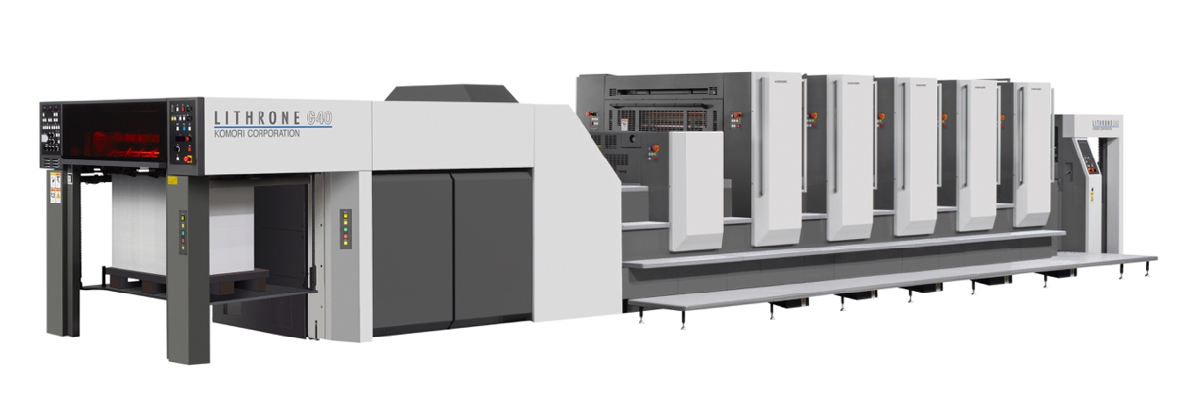
ANTIBAKTERIÁLIS ÉS ANTIVÍRUS GYÁRTÓSOR TELEPÍTÉSE ÉS BEÜZEMELÉSE
KOMORI GL 540 C ÍVES OFSZET NYOMDAGÉP BESZERZÉSE:
Az egészségipar számára gyártott termékekhez dedikált nyomdagép üzembe állítása volt kívánatos, az alacsony migrációjú és szagszegény festékek, valamint az antimikrobiális lakk folyamatos, gépmosás nélküli alkalmazásának biztosítása érdekében. A KOMORI GL 540 C íves ofszet nyomdagép öt nyomóművel, az antimikrobiális lakk felvitelére alkalmas lakkozó művel rendelkezik, illetve 16500 ív/óra maximális nyomtatási sebessége garantálja a gyártáshoz szükséges kapacitást.

Slide 5
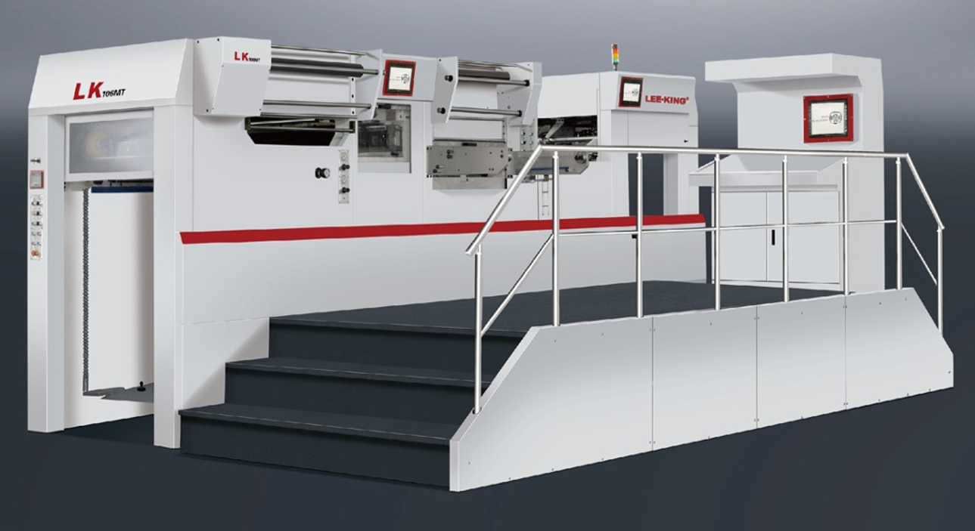
ANTIBAKTERIÁLIS ÉS ANTIVÍRUS GYÁRTÓSOR TELEPÍTÉSE ÉS BEÜZEMELÉSE
LK106MT AUTOMATA STANCOLÓ-PRÉGELŐ GÉP BESZERZÉSE:
Hologram fólia alkalmazásával biztosítja a hamisítás elleni védelmet, ezzel növelve a biztonságot és segítve a védekezés következő szakaszát.

Slide 6
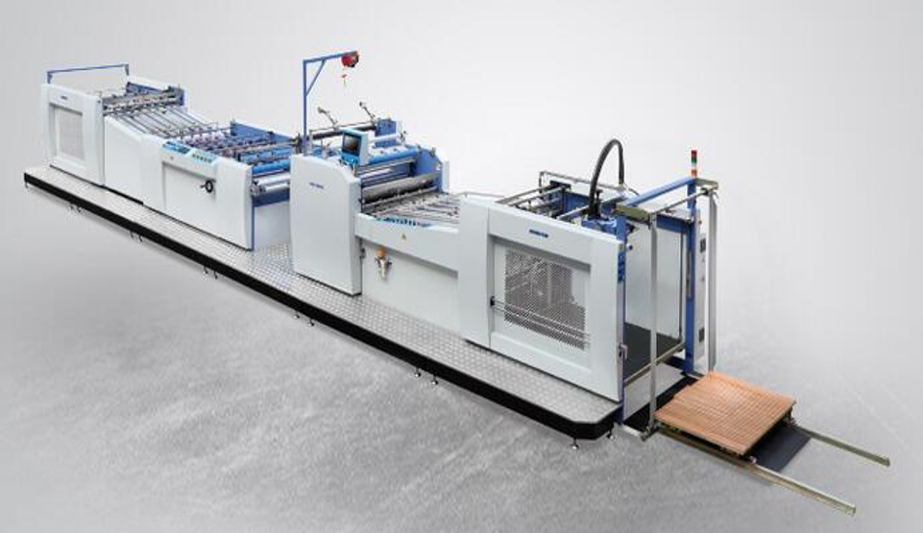
ANTIBAKTERIÁLIS ÉS ANTIVÍRUS GYÁRTÓSOR TELEPÍTÉSE ÉS BEÜZEMELÉSE
GUANNING SW-1050G TERMOFÓLIÁZÓ GÉP BESZERZÉSE:
A gyártókapacitás növelésével az anti mikrobiális lakkozás mellett lehetőség nyílik a termo fóliázó berendezés üzembe helyezésével az anti mikrobiális fólia alkalmazására

Slide 7
CÉLOK, IMPRESSZUM
Terveink között szerepel a speciális csomagolóanyagok exportja, valamint az olyan hétköznapi kartontermékek vírus-és baktériummentesítő felülettel való ellátása is, amelyek akár a kórházakban, gyógyszertárakban vagy áruházláncok polcain, közvetlenül vagy közvetve hatást gyakorolnak a járvány érintéssel történő terjedésére.
Az egészségipari, higiéniai és élelmiszeripari termékek nagy volumenű gyártása várhatóan tavasszal indul, a termékek egy részére a próbagyártások már elkezdődtek.
A Box Print- FSD Packaging Kft. tisztán magyar tulajdonú vállalat, amely 24 éve végez nyomdai és csomagolóipari tevékenységet, összesen több mint 100 családnak megélhetést nyújtva. A cég tavalyi évben 155 millió terméket gyártott dunaharaszti és körösladányi üzemeiben, és meghaladta a 2,2 milliárd forint árbevételt.
A vírus-és baktériummentes csomagolóanyagokat gyártó gépek beszerzése összesen 685 millió forintból valósult meg. Ebből 548 millió forintot az Európai Unió vissza nem térítendő támogatás formájában biztosított, a „GINOP-1.2.15-21 - Mikro-, kis- és középvállalkozások egészségipari termékek gyártására irányuló fejlesztéseinek támogatása” című konstrukció keretében.

Slide 8

További információk:
Fazekas Attila,
ügyvezető
00 36 30 919 2930
attila.fazekas@boxprint.hu

Slide 9
KÖSZÖNÖM A FIGYELMET!

